Slide 1
カレッジ内で
共有したいこと
生まれて初めてのプレゼンテーション
佐藤 百合名

Slide 2
まさに、、
情報共有！
そして、確認！

Slide 3
理由
・情報共有、把握することで
皆が効率よく動くことができ、
フォローし合える環境ができる！
と、佐藤は思うのです。

Slide 4
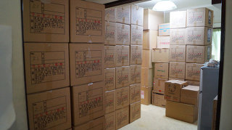
例：佐藤の実体験
某サンダル販売店
繁忙期の入荷数
ダンボール約１００個！
倉庫整理が
とても大変。。。

Slide 5
佐藤はA君に倉庫整理をおねがいしました
できます！！
入社２～３ヶ月のAくん
大丈夫です。
できます！
じゃあ、よろしく！

Slide 6

結果はさんざん。。
次の入荷の
商品が入らず
倍時間がかかった

Slide 7
問題点（佐藤）
・Aくんがどこまで倉庫整理という仕事の内容を理解しているのか把握してなかった
・Aくんとのゴールのすれ違い
・Aくんは出来ているだろうと確認を怠った

Slide 8
問題点（Aくん）
・不明な所をこれでいいかと終わらせてしまった
・佐藤との意思疎通、ゴールのすれ違い

Slide 9
改善策
ゴールの確認
仕事依頼
作業
確認
確認後フィードバック

Slide 10
結論
情報の共有、確認で
お互いが
プラスになる

Slide 11
お互いがプラスになる関係になりましょう
以上

